Slide 1
«МЧС – ОПОРА И НАДЕЖДА РОССИИ!»
Презентация
Устный журнал
для начальных классов
Выполнила: учитель начальных классов
МОУ «ООШ с.Талалихино
Мухамедова М.Г.
2012г.

Slide 2
ЦЕЛЬ:
1) познакомиться с историей создания МЧС,
её символикой, основными задачами;
2) развивать интеллектуальные способности,
желание помогать другим людям, здоровый
образ жизни;
3) воспитывать чувство гордости за свою Родину, свой народ..

Slide 3
1 - страница
1. страница
ИСТОРИЧЕСКАЯ

Slide 4
ИСТОРИЯ СОЗДАНИЯ МЧС.
17 июля 1990 года постановлением Президиума Верховного Совета РСФСР принято решение об образовании Российского корпуса спасателей. 27 декабря 1990 года постановлением Совета министров РСФСР № 606 образован Российский корпус спасателей (РКС) Эта дата считается основанием МЧС России. 17 апреля 1991 года Президиум Верховного Совета утвердил назначение руководителем Сергея Шойгу. Впоследствии РКС переименован в Государственный Комитет по чрезвычайным ситуациям (ГКЧС).
19 ноября 1991 года, на базе Государственного комитета РСФСР по чрезвычайным ситуациям и Штаба гражданской обороны РСФСР, был образован Государственный комитет по делам гражданской обороны, чрезвычайным ситуациям и ликвидации последствий стихийных бедствий при Президенте РСФСР.
30 сентября 1992 года, Государственный комитет по делам гражданской обороны, чрезвычайным ситуациям и ликвидации последствий стихийных бедствий при Президенте РСФСР был реорганизован в Государственный комитет Российской Федерации по делам гражданской обороны, чрезвычайным ситуациям и ликвидации последствий стихийных бедствий.[ В него были включены контрольно–спасательные пункты ВЦСПС (созданы в 1958 году) и контрольно-спасательные службы ВЦСПС, созданные на 15 лет позже.
10 января 1994 года, Государственный комитет Российской Федерации по делам гражданской обороны, чрезвычайным ситуациям и ликвидации последствий стихийных бедствий был преобразован в Министерство Российской Федерации по делам гражданской обороны, чрезвычайным ситуациям и ликвидации последствий стихийных бедствий (МЧС России). Возглавил новое министерство Сергей Кужугетович Шойгу, который остаётся в этой должности и в настоящее время.
27декабря – в 1995году Указом Президента РФ объявлен Днём спасателя Российской Федерации.
Январь 2002 года, 278 тысяч сотрудников Государственной противопожарной службы вошли в состав МЧС, имевшее до этого численность 70 тысяч сотрудников.

Slide 5
Общая информация
Дата создания
27 декабря 1990 года
Предшествующее ведомство
Государственный комитет Российской Федерации по делам гражданской обороны, чрезвычайным ситуациям и ликвидации последствий стихийных бедствий
Руководство деятельностью осуществляет
Президент РФ
Штаб-квартира
109012 Москва, Театральный пр, д. 3

Slide 6
Основные задачи МЧС
В каждой области, в каждом городе и районе есть свое МЧС России, призванное решать задачи преимущественно мирного времени: участвовать в аварийно-спасательных работах, локализации и ликвидации чрезвычайных ситуаций природного и техногенного характера, эвакуировать пострадавшее население, обеспечивать людей продовольствием, а также предметами первой необходимости: участвовать в аварийно-спасательных работах. Вместе с тем на МЧС возложены задачи и военного времени: радиационная, химическая и бактериологическая разведка, эвакуационные мероприятия, пиротехнические работы….

Slide 7
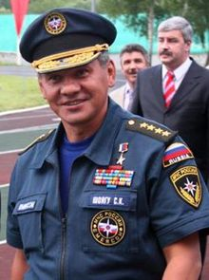
СЕРГЕЙ КУЖУГЕТОВИЧ ШОЙГУ – МИНИСТР РОССИЙСКОЙ ФЕДЕРАЦИИ__ по делам гражданской обороны, чрезвычайным ситуациям и ликвидациям последствий стихийных бедствий.
Шойгу Сергей Кужугетович (с 20 января 1994, № 171), генерал армии

Slide 8
Сергей Шойгу:
«Мы не собирались создавать министерство в том виде, в котором оно существует сейчас. Планировали отряд численностью примерно в пятьсот человек, состоящий из очень хорошо образованных, подготовленных и оснащенных профессионалов, которые могли бы реагировать на серьезные чрезвычайные ситуации вроде Чернобыля или землетрясения в Спитаке».

Slide 9
« Мы помогаем всем вне зависимости от политических взглядов, национальности, вероисповедания. Но свою работу считаем успешной, если благодаря нашим действиям удалось спасти человека – одного, двух, сто – не имеет значения. Ради их жизней мы работаем и живём» С.Г.Шойгу
«Азбука безопасности» Москва 2003г.

Slide 10
2 страница
СИМВОЛИКА МЧС

Slide 11


Министерство имеет флаг и геральдический знак-эмблему, утверждённые Указом Президента РФ
Большая эмблема
Представительский флаг

Slide 12
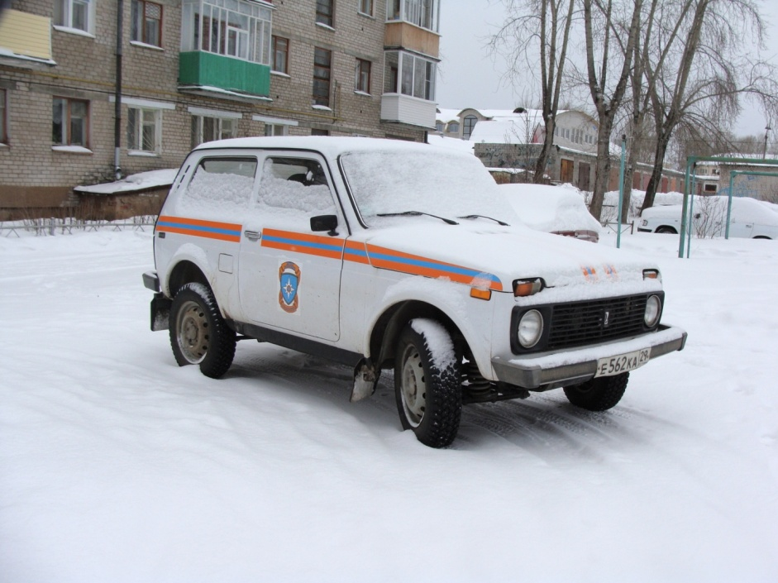
Автомобиль МЧС
Техника МЧС имеет цветографические схемы, специальные звуковые и световые сигналы единые для любых аварийно-спасательных служб.

Slide 13
3 СТРАНИЦА
ПОЗНАВАТЕЛЬНАЯ

Slide 14
Интересные факты:
Сергею Шойгу, министру федерального исполнительного органа по чрезвычайным ситуациям, 26 апреля 1993 года в порядке переаттестации было присвоено воинское звание «генерал-майор» после воинского звания «старший лейтенант запаса»^{[источник не указан 76 дней]}
Региональный центр МЧС по Северо-Западу использует опыт фильма «Аватар». При помощью программы Autodesk 3ds Max^{[источник не указан 355 дней]}, купленной в 2009 году у компании ПСС(Санкт-Петербург)^{[источник не указан 355 дней]}, создаётся трёхмерная база геоизображений (в первую очередь, потенциально опасных объектов - АЭС, ГЭС и предприятий химической промышленности). Покупка 12 лицензий и обучение 20 сотрудников обошлись в 2 миллиона рублей^{[20]}.
Всемирная организация здравоохранения признала госпиталь МЧС России лучшим среди других полевых госпиталей, работавших на Гаити в районе разрушительного землетрясения. На полную мощность были задействованы реанимационный, операционный, консультационно-диагностический блоки, а также блоки УЗИ, рентгена, ЭКГ и лаборатория крови госпиталя. За время работы медики из министерства здравоохранения^{[21]} в госпитале приняли почти две тысячи пострадавших. ^{[22]}

Slide 15
Интересные факты:
Во время аварии на Саяно-Шушенской ГЭС (произошла в 8:13 местного времени) первыми на станцию прибыли расчеты пожарной № 8 МЧС, расположенной в поселке Черемушки.^{[23]} Большая часть пожарных имела опыт работы два...четыре месяца. Через два часа прибывает из Саяногорска группа пожарных, "в обеденное время" прибыли машины спасателей Южно-Сибирского спасательного отряда по Республике Хакасия.^{[24]}
Во время аварии на Саяно-Шушенской ГЭС 60 водолазов из МЧС в течение четырех суток не могли загерметизировать отсек, чтобы начать откачку воды. Водолазы из частных структур вшестером за четыре часа справились с задачей^{[25]}.
29 марта 2010 года вертолет МЧС прилетел к метро спустя 30 минут после взрыва в московском метро, позже автомобилей скорой помощи^{[26]}.
В СМИ со ссылкой на пресс-службу МЧС, которая в пресс-релизах называет всех работников экстренных служб "спасателями"^{[27]}, объявляют, что на место аварии прибыли "спасатели МЧС", при работе на месте пожарной охраны^{[28][29][30]} (в том числе частной), муниципальных и областных служб спасения.

Slide 16
Интересные факты:
Тушение природных пожаров не является законодательно закрепленной функцией МЧС^{[33]}. Однако в результате пропаганды и агитации МЧС большинство граждан считает, что МЧС является главным борцом с лесными пожарами - несмотря на то что абсолютное большинство лесных пожаров тушится работниками лесохозяйственных организаций, а роль МЧС в тушении пожаров на природных территориях незначительна. Статистическая информация о пожарной обстановке в лесах страны, собираемая органами лесного хозяйства, на сайте МЧС появляется раньше, чем на сайте Рослесхоза (а еще несколько лет назад эту информацию вообще можно было получить только в МЧС). Широко распространенное представление о том, что за борьбу с лесными пожарами отвечает в первую очередь МЧС, способствовало разрушению отраслевой (лесной) системы борьбы с лесными пожарами в последние годы^{[34]}.
По утверждению сайта МЧС, входящая в состав МЧС служба психологической поддержки владеет уникальными методиками работы с пострадавшими, позволяющими добиваться хорошего результата даже в ситуациях лингвистической изолированности от основного населения области, в которой осуществляется работа МЧС^{[35]}.

Slide 17
4 страница
СОВЕТЫ
от
МЧС

Slide 18


Slide 19
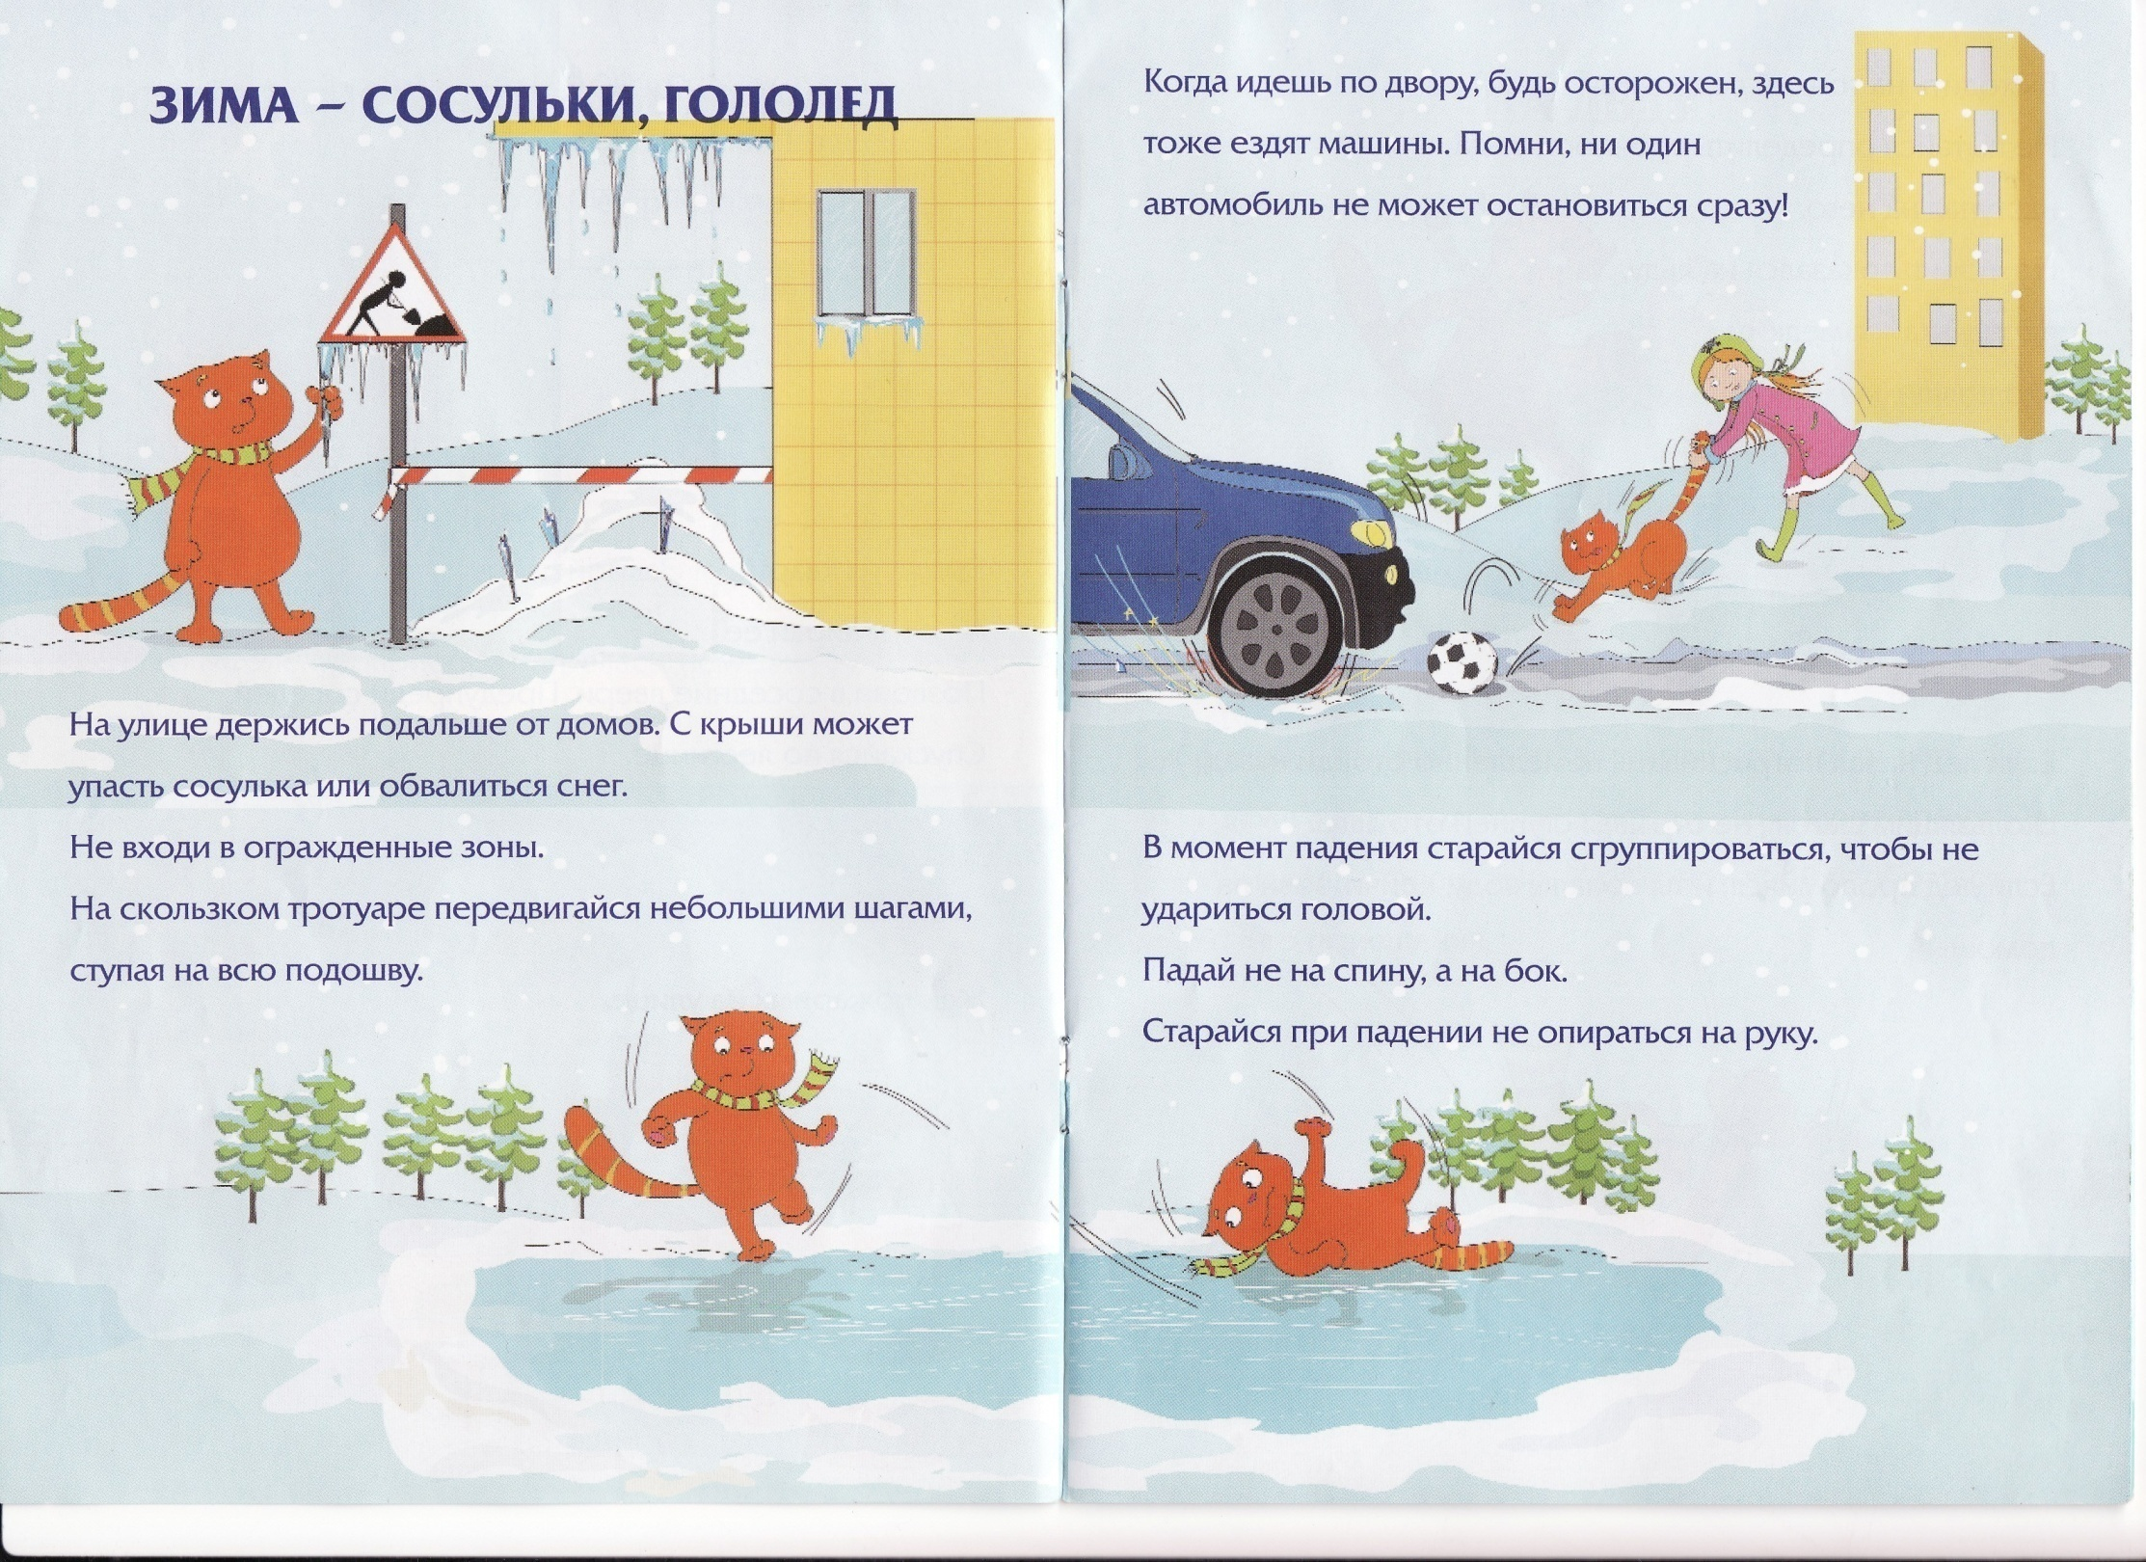

Slide 20
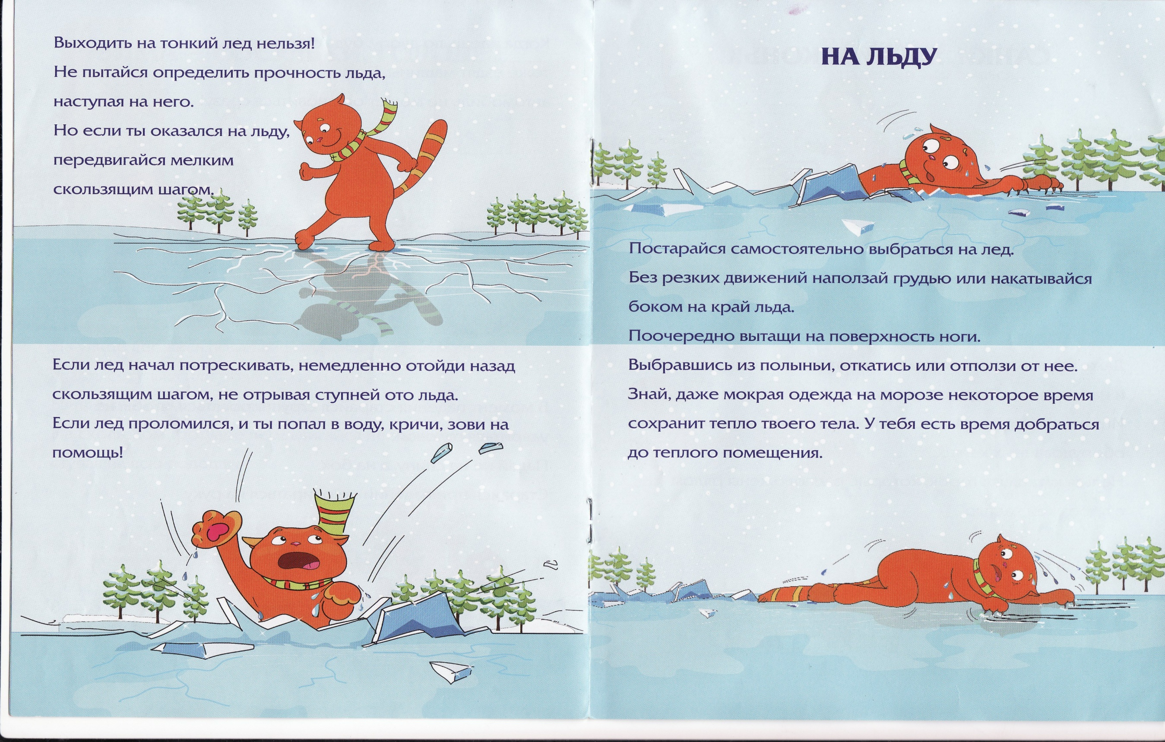

Slide 21


Slide 22


Slide 23


Slide 24
5. страница
Развлекательная
(игры)

Slide 25
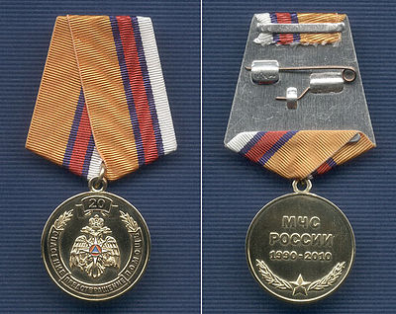
Ведомственные медали

Slide 26
ВЫВОДЫ:
1) ЧТОБЫ БЫТЬ ЗДОРОВЫМ НУЖНО СОБЛЮДАТЬ ПРАВИЛА БЕЗОПАСНОСТИ;
2) В ТРУДНУЮ МИНУТУ ОБРАЩАТЬСЯ К СПАСАТЕЛЯМ МЧС;
3) РАСТИ СИЛЬНЫМИ, СМЕЛЫМИ, ОТВАЖНЫМИ ЛЮДЬМИ, ПОМОГАТЬ ДРУГИМ, ЛЮБИТЬ СВОЮ РОДИНУ;
4) ПОМНИТЬ: НАША СЧАСТЛИВАЯ ЖИЗНЬ - В НАШИХ РУКАХ.

Slide 27
СПАСИБО за УЧАСТИЕ

